Slide 1
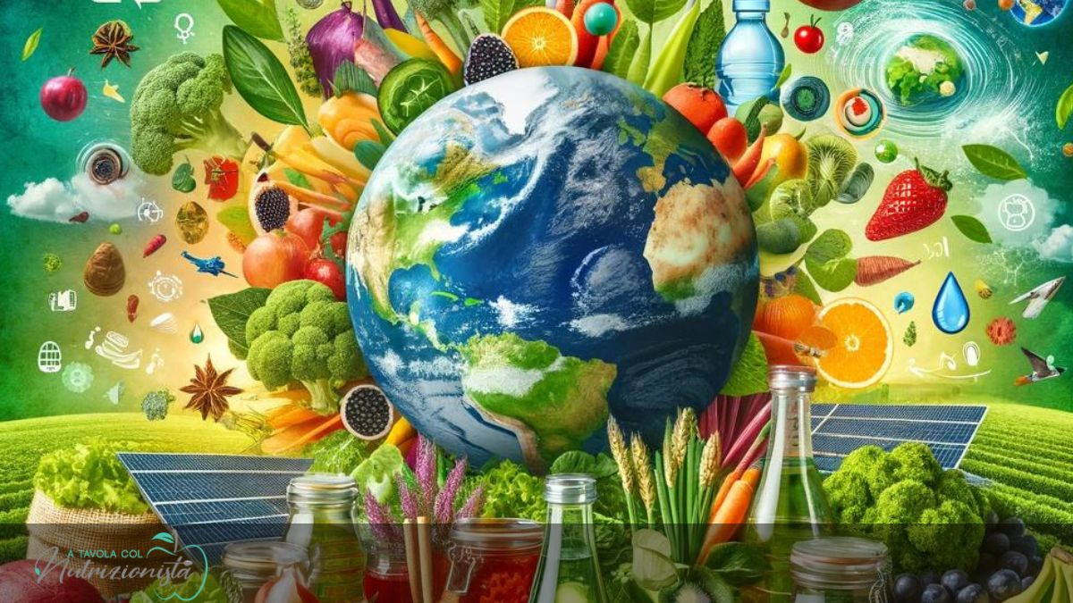
Introduzione del «menù green» nel servizio di ristorazione scolastica di Roma Capitale

Slide 2
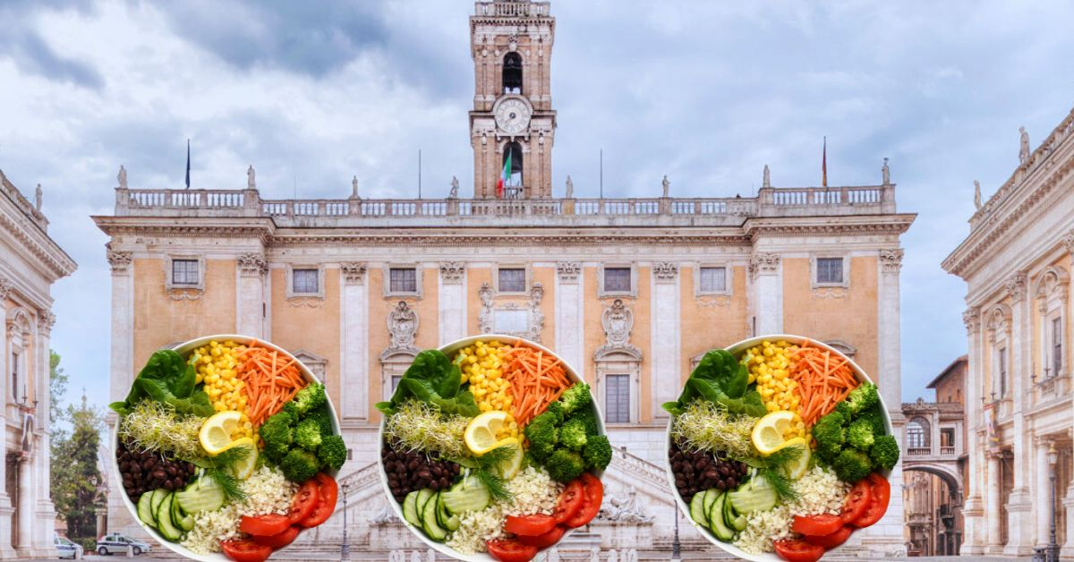
È stata approvata dalla Giunta capitolina la Memoria per introdurre un menù green per i bambini e le bambine delle scuole, vale a dire un pasto, per una volta al mese, completamente vegetale, bilanciato dal punto di vista nutrizionale e coerente con le Linee Guida per la Ristorazione Scolastica del Ministero della Salute, delle raccomandazioni dell'OMS e della Fao e i Criteri Ambientali Minimi (CAM).
Si tratta di un’iniziativa che diviene parte del lavoro dell'intera Amministrazione per promuovere l'educazione ad una alimentazione sana, sostenibile e rispettosa dell’ambiente.

Slide 3
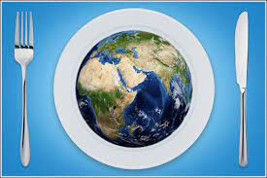
Già dal 2022, Roma Capitale ha preso parte alla Green Food Week, offrendo un menù senza carne nei servizi della refezione scolastica.
L’introduzione di un giorno per il menù green rafforza perciò l'impegno per la costruzione di un percorso di cultura alimentare più sostenibile che coinvolga i bambini e bambine delle scuole.
La sperimentazione prevede anche momenti di sensibilizzazione e informazione degli studenti e delle studentesse, delle loro famiglie e del personale scolastico.

Slide 4
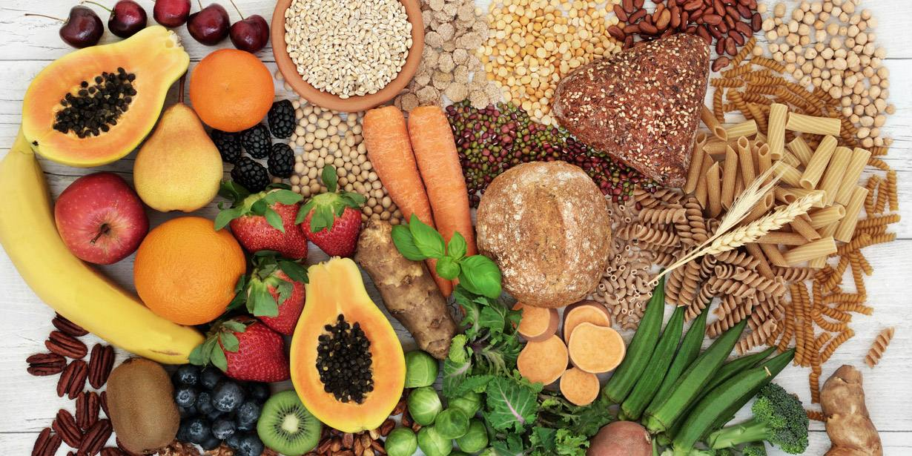
Cosa significa «menù green»?
a base di verdure, cereali e legumi;
a basso impatto ambientale;
riduzione delle emissioni di gas serra;
risparmio idrico;
limitazione della deforestazione.

Slide 5
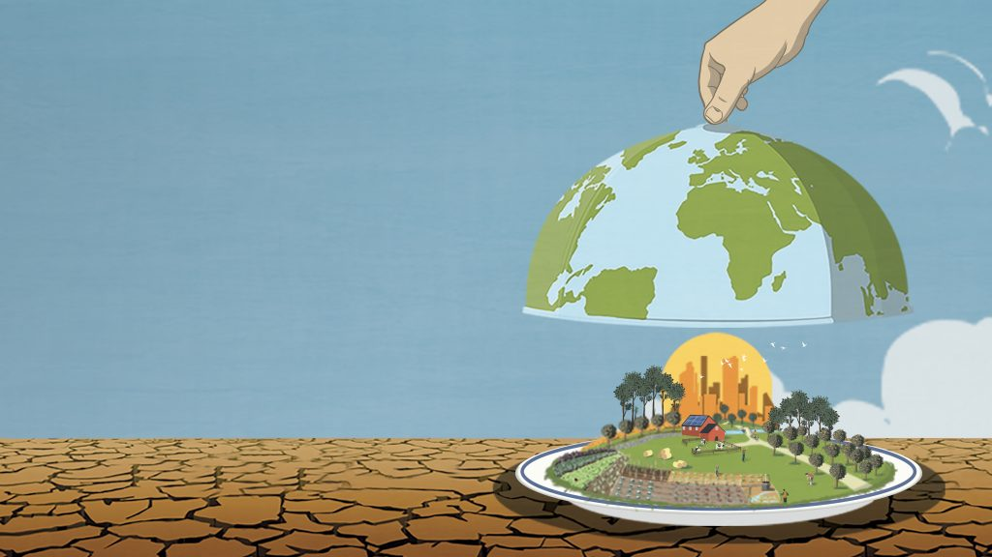
L’iniziativa ha l’obiettivo di promuovere la consapevolezza dei benefici di una dieta equilibrata e diversificata, rafforzando l’educazione alimentare dei bambini in linea con i principi della Dieta Mediterranea e con l’impegno dell’Amministrazione Capitolina nella promozione di abitudini alimentari salutari.
Questa scelta risponde inoltre all’evidenza che le diete a base di verdure, cereali e legumi presentano un minore impatto ambientale rispetto a quelle ricche di proteine animali.

Slide 6
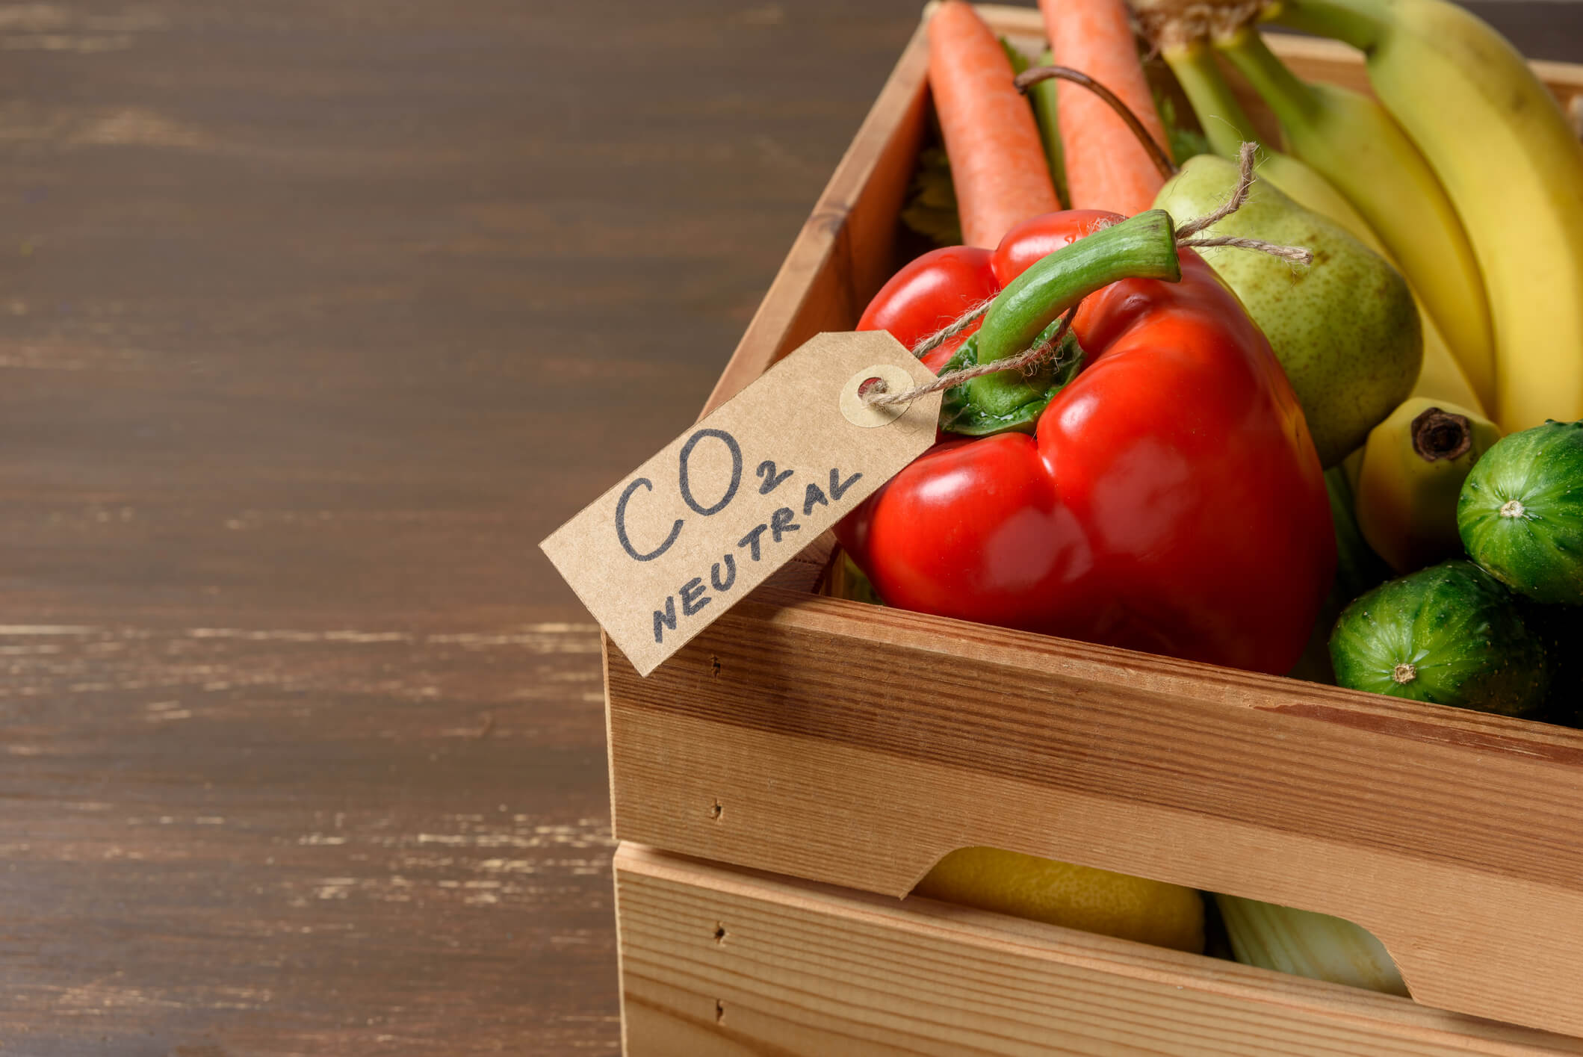
Che cos’è e come si calcola l’impatto ambientale del cibo?

Slide 7
Le scelte alimentari che facciamo ogni giorno hanno un impatto sull’ambiente, dalla carne al pesce, dai latticini ai legumi, fino ad arrivare ai cereali più consumati. Ma che cos’è l’impronta ambientale degli alimenti?
Per conoscere l’impatto ambientale di un alimento bisogna considerare numerose variabili:
Le emissioni di gas serra, che costituiscono l’impronta di carbonio dell’alimento, e che variano a seconda della fase di produzione considerata;
l’uso del suolo, cioè quanto suolo, inteso come quanta terra o quanto mare, deve essere occupato. L’esempio più semplice che si può fare riguarda la deforestazione, cioè sostituire aree forestali con pascoli o coltivazioni;
quanta acqua è richiesta per la sua produzione, definita come impronta idrica;
l’acidificazione di mari e oceani, causata dall'anidride carbonica (CO2) emessa dalle attività dell’uomo, con conseguente compromissione della salute dell’ecosistema marino e oceanico.

Slide 8
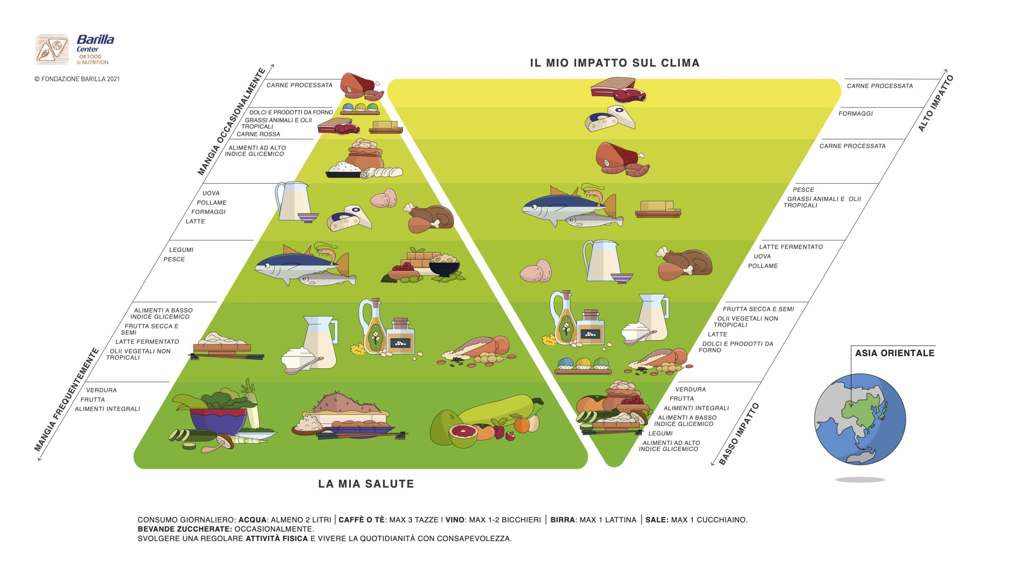
Impatto ambientale degli alimenti

Slide 9
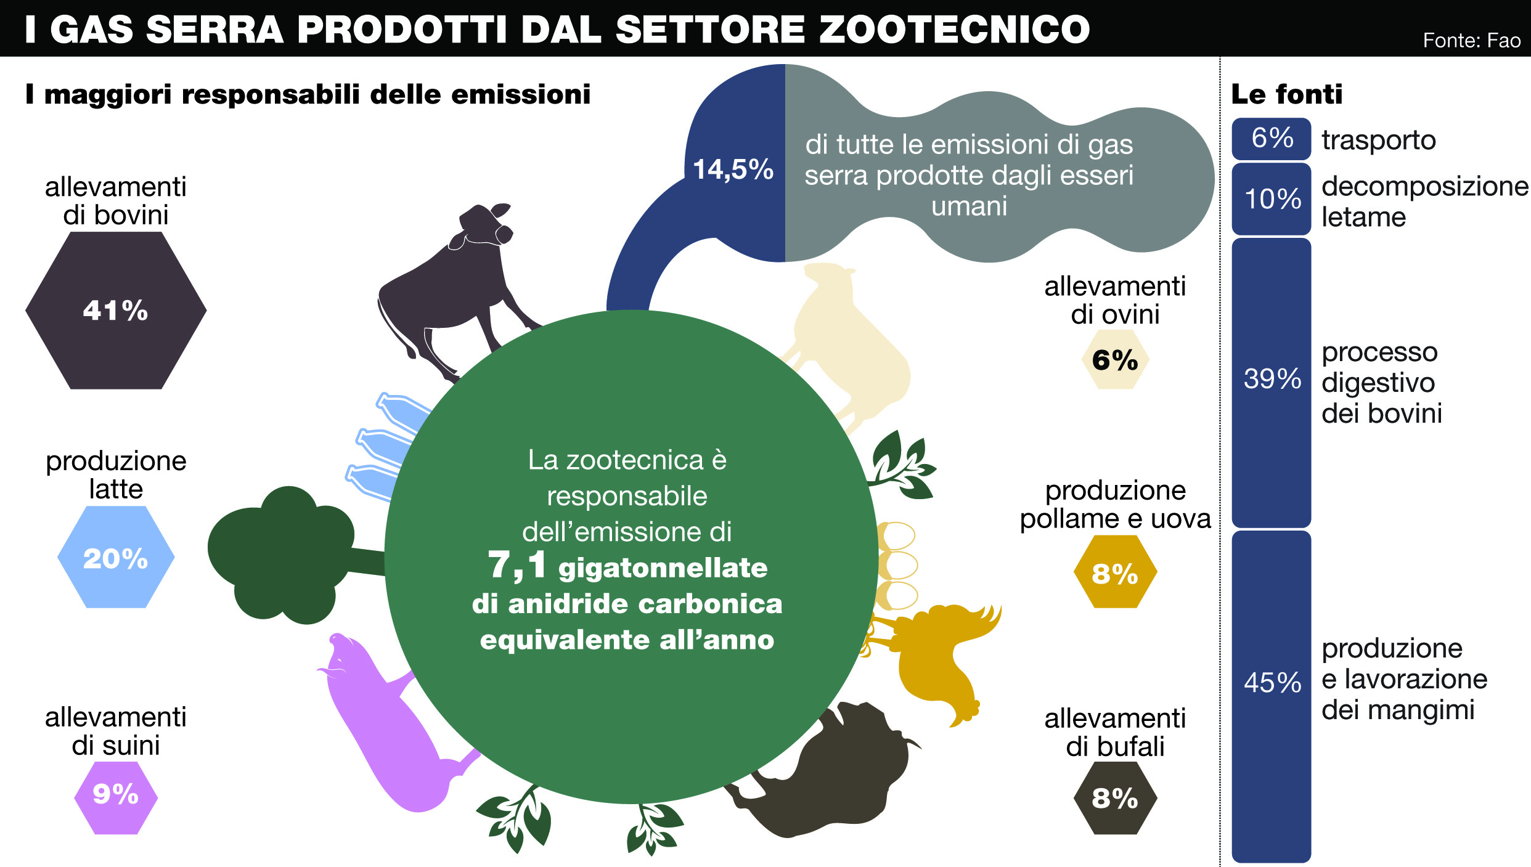
Ciò che è noto è che il consumo di carne ha sicuramente l’impatto maggiore, sia per quanto riguarda le emissioni di gas climalteranti sia per l’uso del suolo, in particolare la carne di manzo.
Una riduzione relativamente piccola del consumo di carne bovina può comportare grandi benefici ambientali.

Slide 10
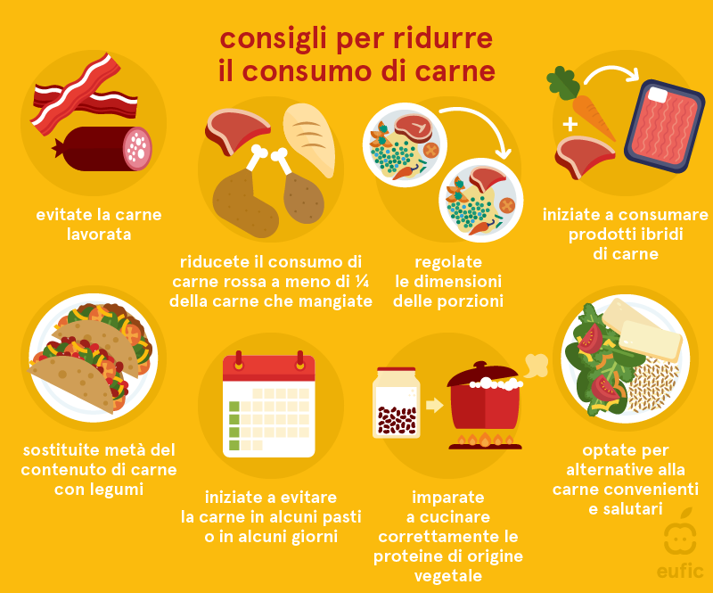
Come ridurre il consumo di carne?

Slide 11
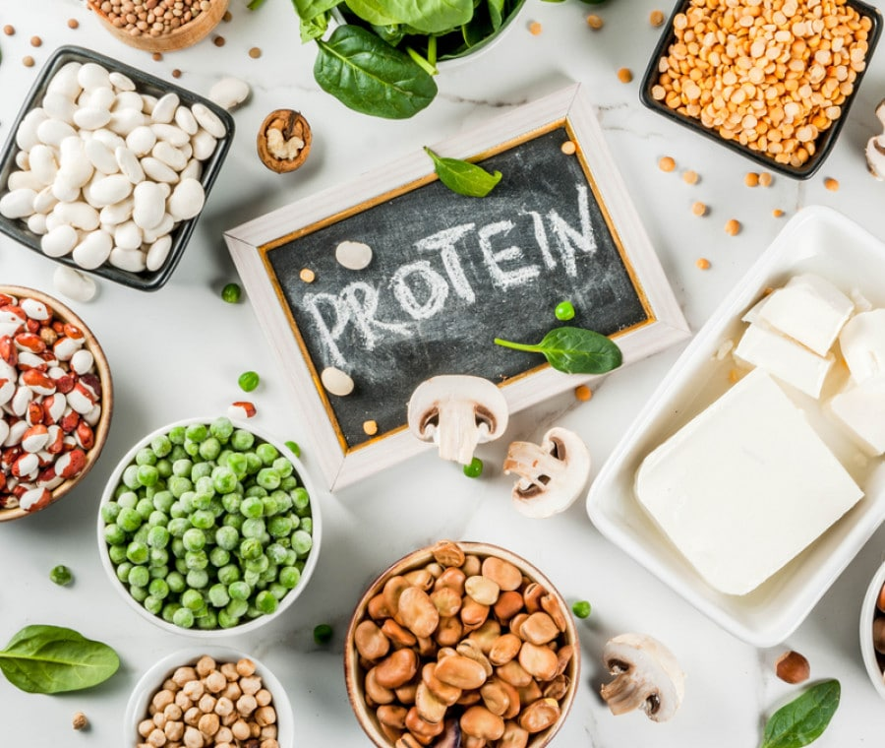
L’importanza delle proteine di origine vegetale

Slide 12
Gli alimenti vegetali integrali, come legumi e verdure, possono portare grandi benefici alla nostra salute:
Tendono a fornire più fibre e antiossidanti;
sono meno ricchi di grassi saturi, sodio e colesterolo rispetto alle fonti di proteine animali come carne e latticini;
Favoriscono un minore rischio di sviluppare alcune patologie, quali le malattie cardiache e il diabete di tipo 2;
sono privi di ormoni o antibiotici aggiunti e ricchissimi invece di vitamine, minerali.

Slide 13
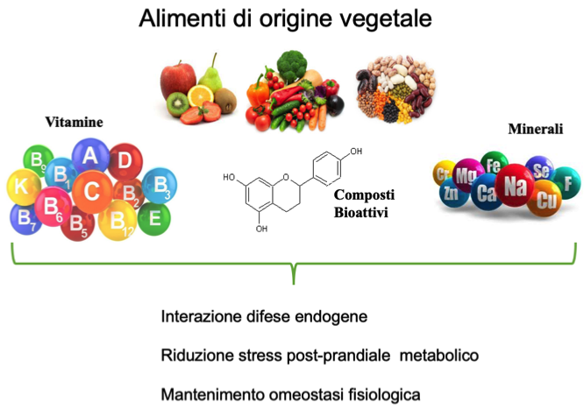

Slide 14

Una dieta ricca di proteine vegetali ha un impatto ambientale e climatico significativamente inferiore rispetto alle altre.
I prodotti vegetali e i loro derivati sono più sostenibili rispetto agli altri:
richiedono meno acqua;
emettono meno gas serra nell'atmosfera;
aiutano a mantenere la fertilità del suolo rispetto agli allevamenti animali;
la produzione di proteine vegetali, come i legumi, richiede molte meno risorse, rispetto a carne e derivati.

Slide 15
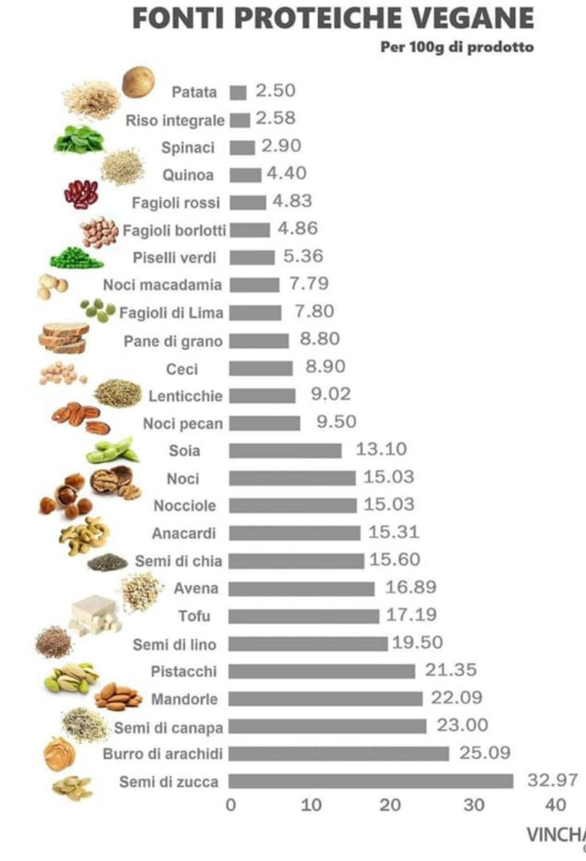
I principali alimenti che contengono proteine di origine vegetale

Slide 16
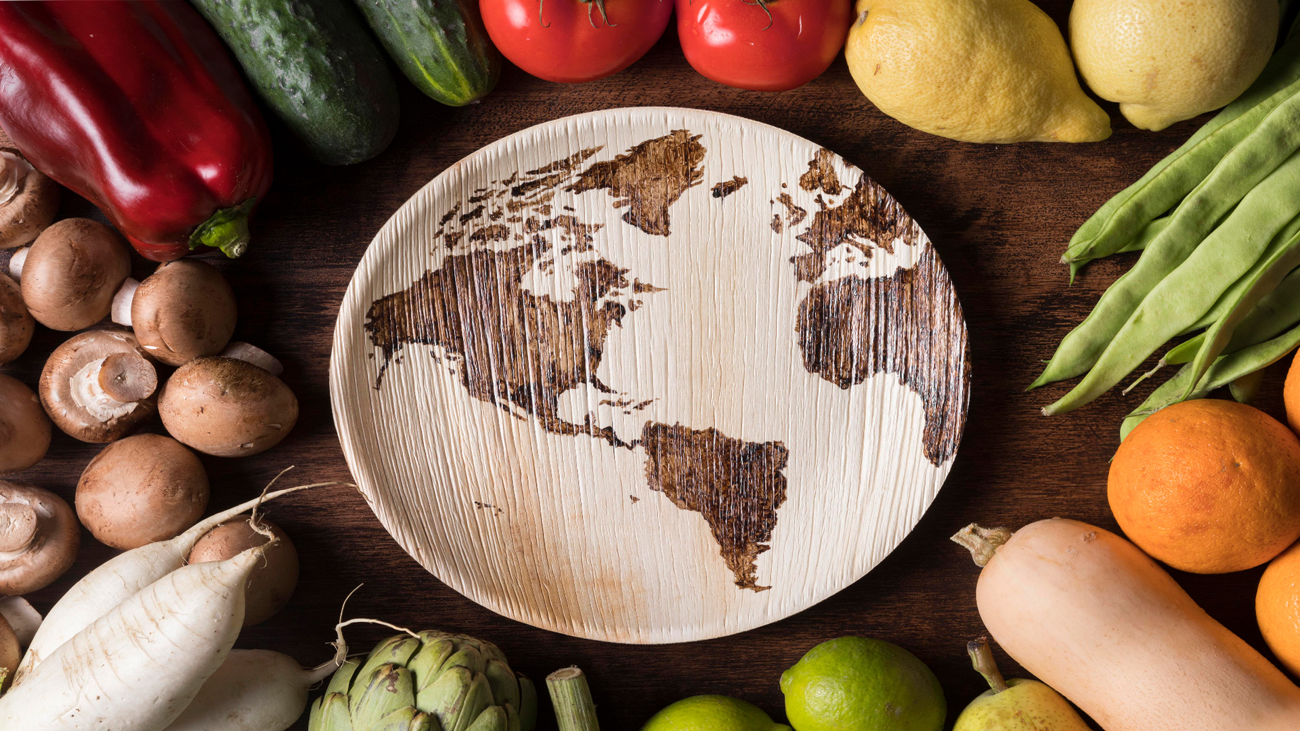
Le tre regole di un’alimentazione sostenibile:
consumare meno cibo;
sprecare meno alimenti;
preferire i prodotti vegetali a quelli animali.

Slide 17
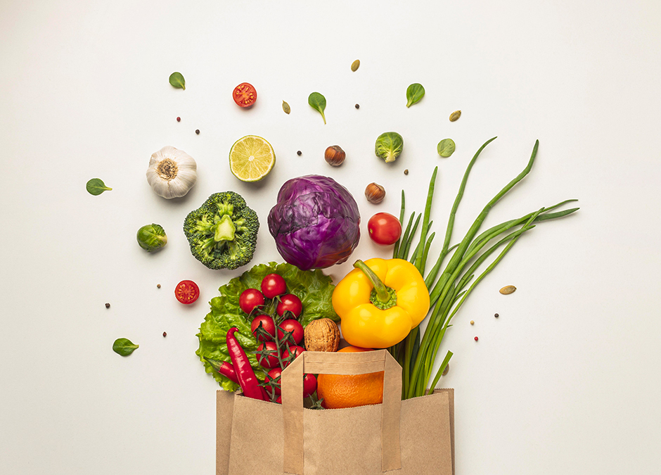
Cambiare i modelli alimentari per ridurre il consumo di carne e includere più proteine vegetali può portare grandi benefici sia alla nostra salute che al pianeta.

